Slide 1

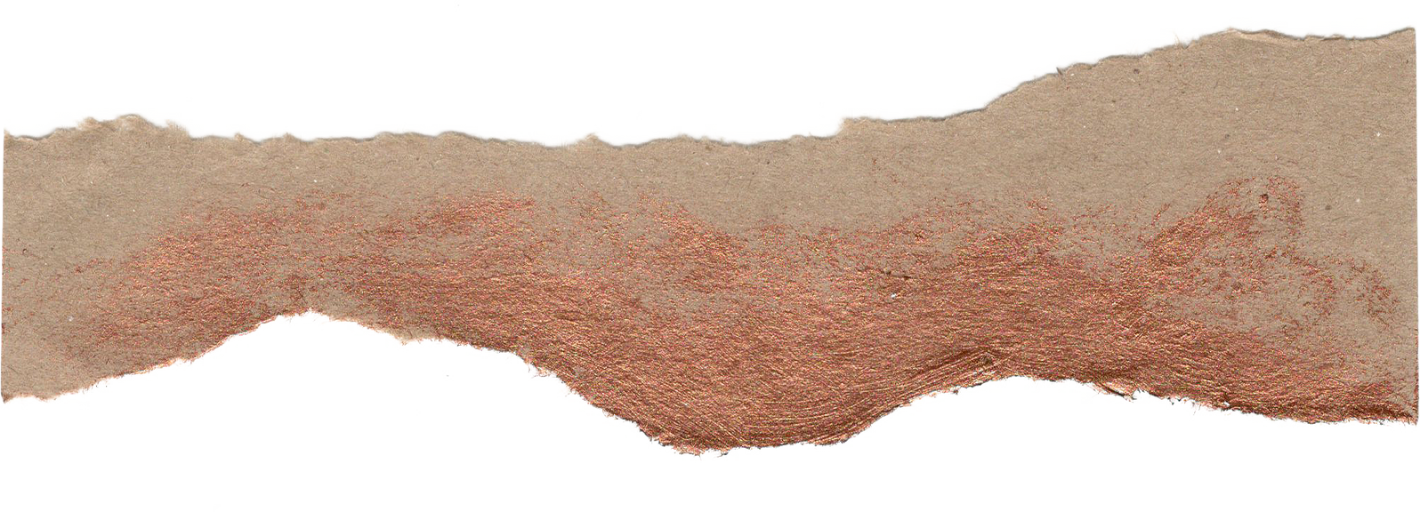




Notes:
Giáo án của Thảo Nguyên 0979818956

Slide 2
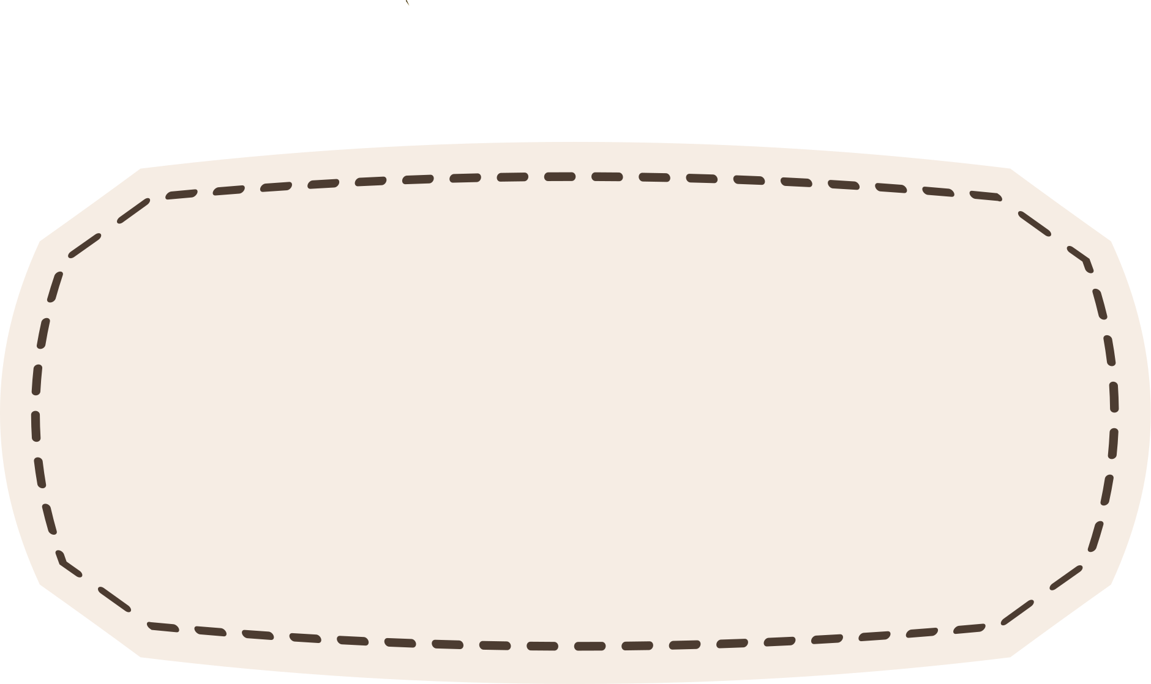
Luật chơi: Chia lớp thành 4 nhóm. Cho các đội đọc các từ khóa trong 30s, sau đó đại diện 1 bạn lần lượt chạy thật nhanh lên bảng ghi 1 từ khóa mà mình nhớ, đổi phiên cho đến bạn cuối cùng. Nhóm nào viết được nhiều từ nhất là nhóm chiến thắng.
Chủ đề: Lịch sử
Notes:
Giáo án của Thảo Nguyên 0979818956

Slide 3

Quang Trung
Ngọc Hồi
Thăng Long
Lê Chiêu Chống
Quân Thanh
Mậu Thân
Chủ đề: Lịch sử
Notes:
Giáo án của Thảo Nguyên 0979818956

Slide 4


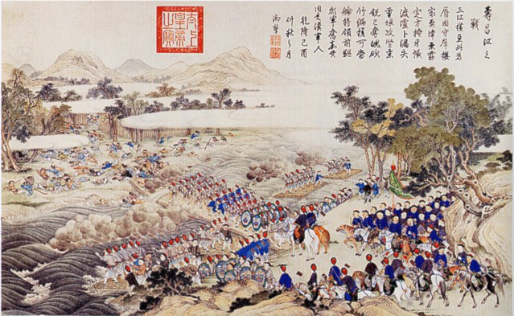
Bài 8: Truyện lịch sử và tiểu thuyết
Văn bản
Quang Trung đại phá quân Thanh
Trích Hoàng Lê nhất thống chí, NGÔ GIA VĂN PHÁI
Notes:
Giáo án của Thảo Nguyên 0979818956

Slide 5
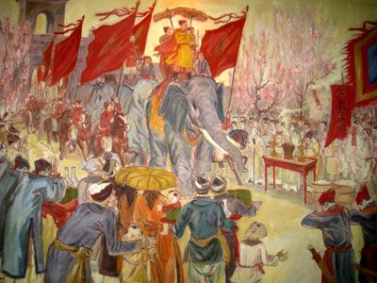
I. Đọc- tìm hiểu chung
Notes:
Giáo án của Thảo Nguyên 0979818956

Slide 6


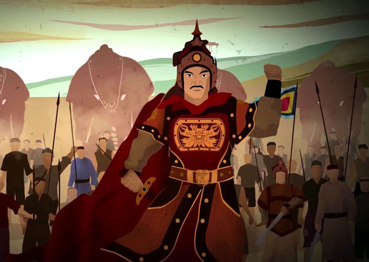
a. Đọc
- Chú ý đọc to, rõ ràng, mạch lạc
- Sử dụng chiến lược: theo dõi, dự đoán và đối chiếu
Notes:
Giáo án của Thảo Nguyên 0979818956

Slide 7

b. Giải nghĩa từ khó
- Nhân tình: tình cảm con người
- Doanh: đơn vị quân đội xưa
- Cáo cấp: báo cáo khẩn cấp
- Dụ: vua chúa truyền xuống, ra lệnh cho bề tôi và dân chúng
- Nội thuộc: thời kì phong kiến Trung Quốc cai trị nước ta.
- Thổ hào: kẻ có quyền thế ở một địa phương trong xã hội cũ
Notes:
Giáo án của Thảo Nguyên 0979818956

Slide 8

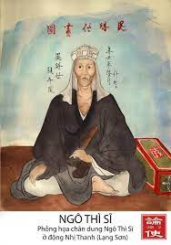
a. Tác giả
Ngô gia văn phái là một nhóm tác giả thuộc dòng họ Ngô Thì ở làng Tả Thanh Oai, Hà Nội ngày nay. Đây là một dòng họ lớn có truyền thống nghiên cứu và sáng tác văn chương với những tên tuổi tiêu biểu như:
Ngô Thì Ức (1709-1763); Ngô Thì Sĩ (1726-1780); Ngô Thì Nhậm (1746-1803); Ngô Thì Chí (1753-1788); Ngô Thì Du (1772-1840); Ngô Thì Hương (1774-1821),..
Notes:
Nêu những thông tin chính về tác giả Ngô gia văn phái.
Ngô Thì Chí (1753-1788); Ngô Thì Du (1772-1840) là hai tác giả chính

Slide 9
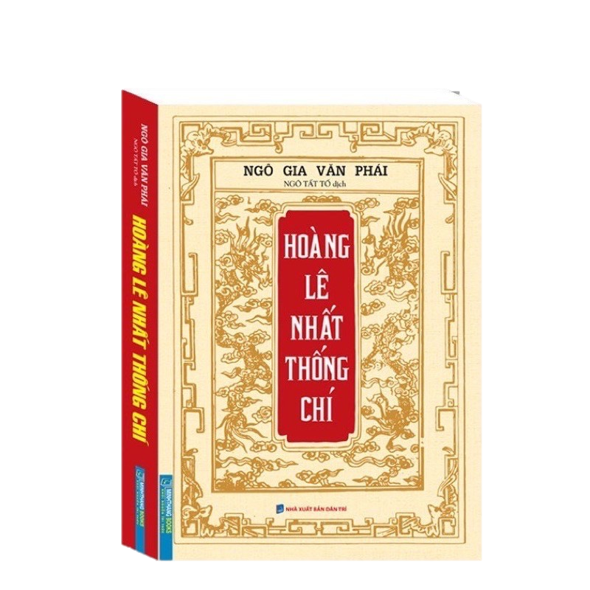

b. Tác phẩm
Thể loại
Tiểu thuyết lịch sử, viết bằng chữ Hán theo lối chương hồi, gồm 17 hồi.
Phương thức biểu đạt chính
Tự sự
Notes:
Hãy cho biết, thể loại và phương thức biểu đạt chính của đoạn trích?

Slide 10
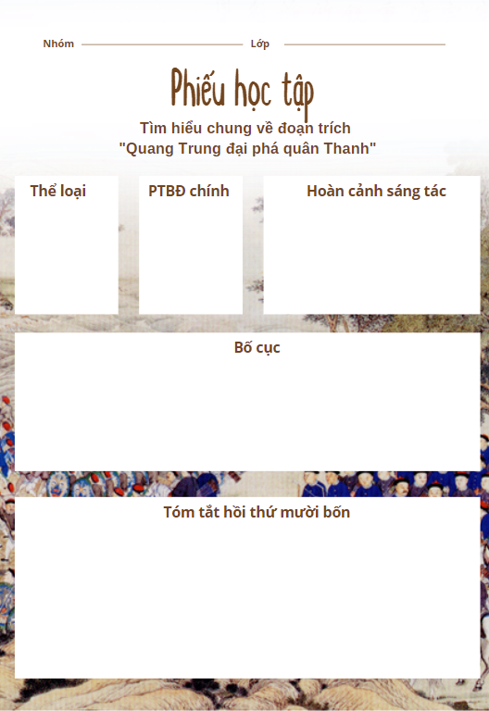
Hoạt động nhóm
- Phiếu học tập tìm hiểu chung về đoạn trích “Quang Trung đại phá quân Thanh
- Hình thức: thảo luận nhóm bàn
- Thời gian: 5 phút
Notes:
Giáo án của Thảo Nguyên 0979818956

Slide 11
b. Tác phẩm
Hoàn cảnh sáng tác
- Hoàng Lê nhất thống chí được viết từ cuối triều Lê đến đầu triều Nguyễn
- Tác phẩm tái hiện lại nhiều bình diện của đời sống xã hội Việt Nam từ khoảng cuối thế kỉ XVIII đến đầu thế kỉ XIX, kể từ khi Trịnh Sâm lên ngôi chúa (1767), Nguyễn Huệ - Quang Trung mang quân ra Bắc đánh tan quân Thanh xâm lược cho đến lúc Nguyễn Ánh lên ngôi vua (1802).
Notes:
“Hoàng Lê nhất thống chí” được viết trong hàon cảnh nào?

Slide 12
Bố cục
Đặt tên mỗi phần | Nội dung chính
(1) Tôn Sĩ Nghị kiêu căng, hống hách | Tôn Sĩ Nghị cảm thấy chiến thắng dễ dàng nên tỏ ra kiêu căng, hống hách, để mặc cho quân lính cướp bóc, lộng hành ở thành Thăng Long.
(2) Vua Quang Trung mang quân ra Bắc | Vua Quang Trung mang quân ra Bắc và xin ý kiến các bậc trí sĩ, ra lời dụ với binh lính để nâng cao tinh thần sĩ khí, đồng thời bày mưu lược đánh tan quân giặc Thanh.
(3) Lê Chiêu Thống cùng một số triều thần bỏ chạy sang Trung Quốc. | Nghe tin quân Tây Sơn phá thành Ngọc Hồi, Tôn Sĩ Nghị khiếp sợ bỏ trốn về nước, Lê Chiêu Thống cùng tuỳ tùng cũng vội vã chạy theo.

Slide 13
b. Tác phẩm
Tóm tắt hồi thứ 14
- Quân Thanh kéo vào Thăng Long, Nguyễn Huệ lên ngôi vua (hiệu là Quang Trung), ngày 25 tháng Chạp năm 1788 tiến ra Bắc diệt Thanh.
- Dọc đường tuyển thêm binh lính, mở cuộc duyệt binh lớn, chia quân thành các ngả tiến ra Bắc. Chỉ dụ tướng lĩnh, khao quân vào ngày 30 tháng Chạp, hẹn đến ngày mồng 7 Tết thắng lợi.
- Quân Tây Sơn đánh đến đâu thắng đến đó. Rạng sáng ngày mồng 3 Tết, bao vây đồn Hạ Hồi, giặc đầu hàng. Ngày mồng 5 Tết, tiến công đồn Ngọc Hồi. Sầm Nghi Đống thắt cổ tự tử, Tôn Sĩ Nghị tháo chạy về nước, Lê Chiếu Thống cùng gia quyến bỏ chạy theo.
Notes:
Em hãy tóm tắt ngắn gọn nội dung hồi thứ 14.

Slide 14

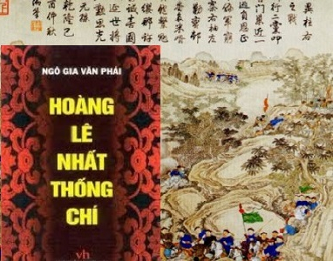

Notes:
Giáo án của Thảo Nguyên 0979818956

Slide 15

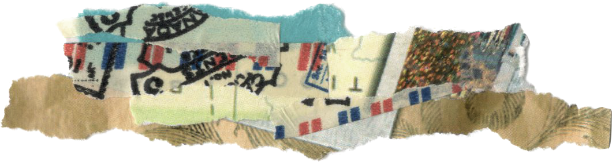
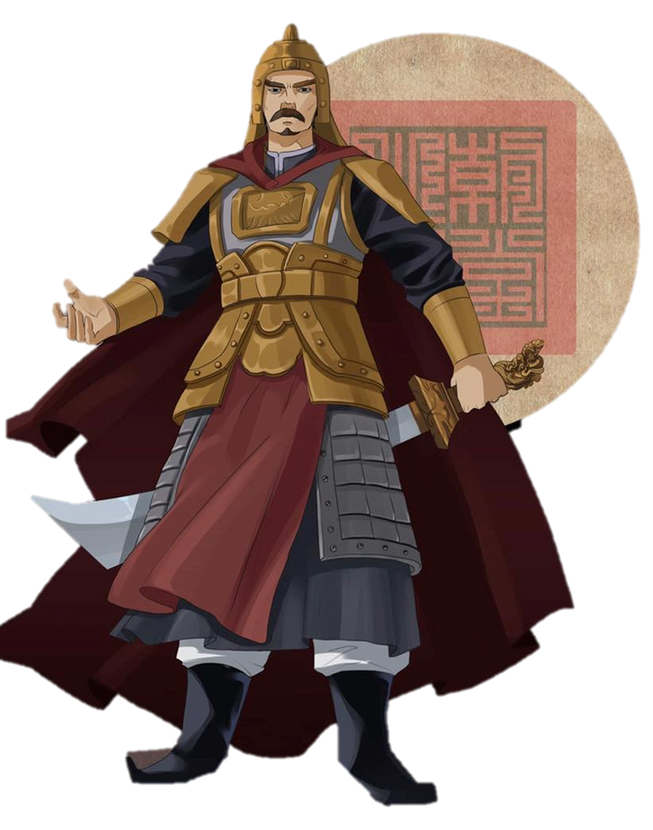

1. Bối cảnh lịch sử
Notes:
Giáo án của Thảo Nguyên 0979818956

Slide 16
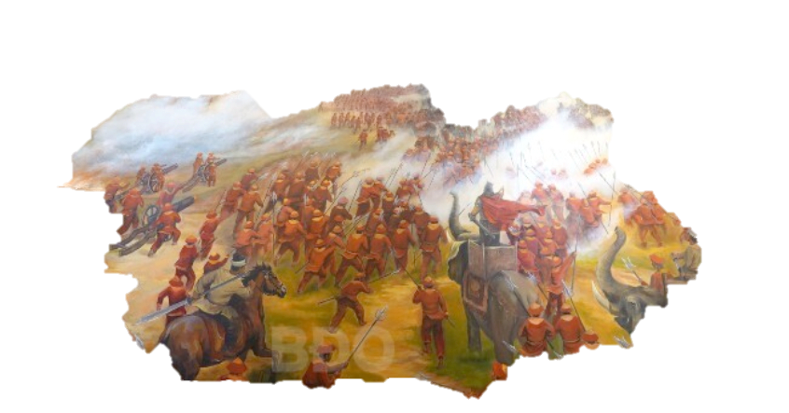
- Nhà Lê suy tàn, nhu nhược.
- 29 vạn quân Thanh ồ ạt tràn qua biên giới nước ta, tiến công vào thành Thăng Long
- Quân Tây Sơn phải rút về Tam Điệp.
Tình hình đất nước
➔ Tình thế cấp bách, đe dọa đến chủ quyền, độc lập của dân tộc.
Notes:
Giáo án của Thảo Nguyên 0979818956

Slide 17
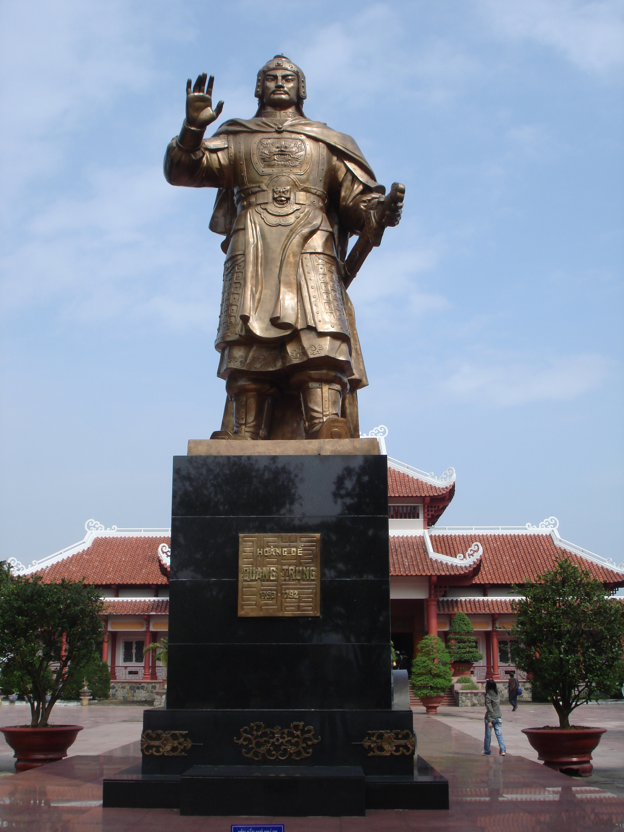
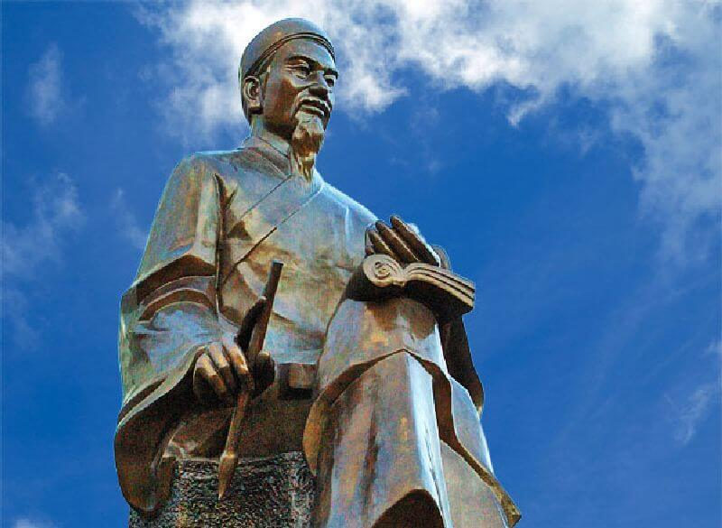
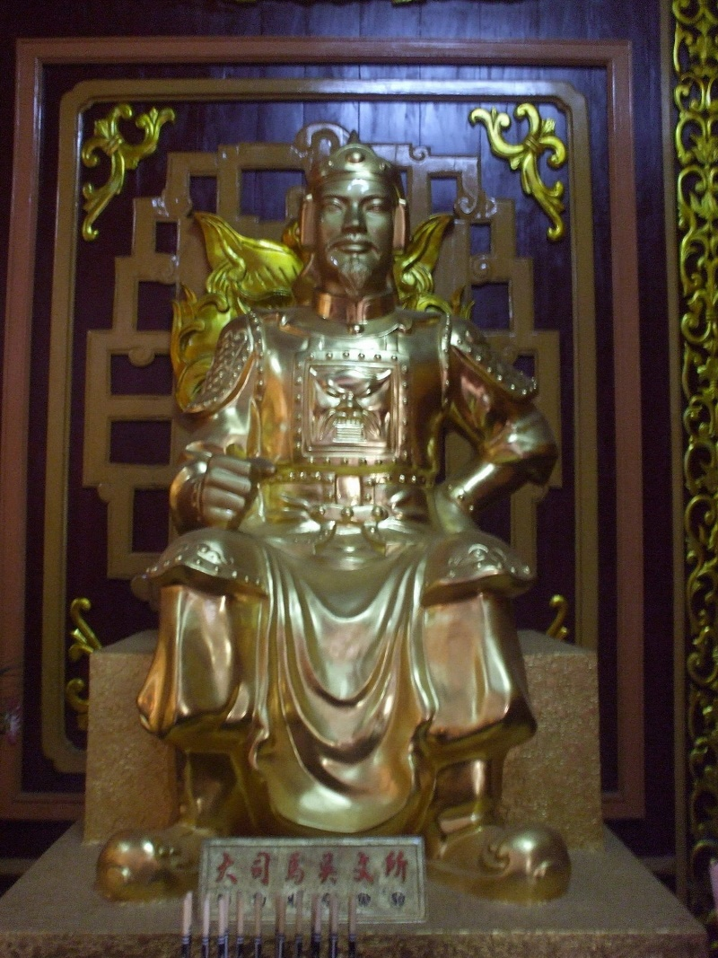
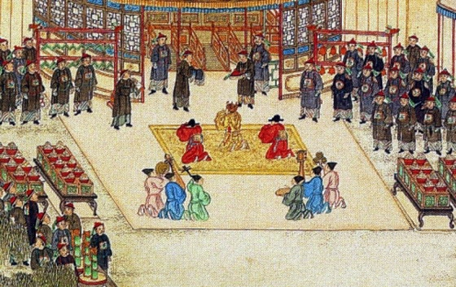
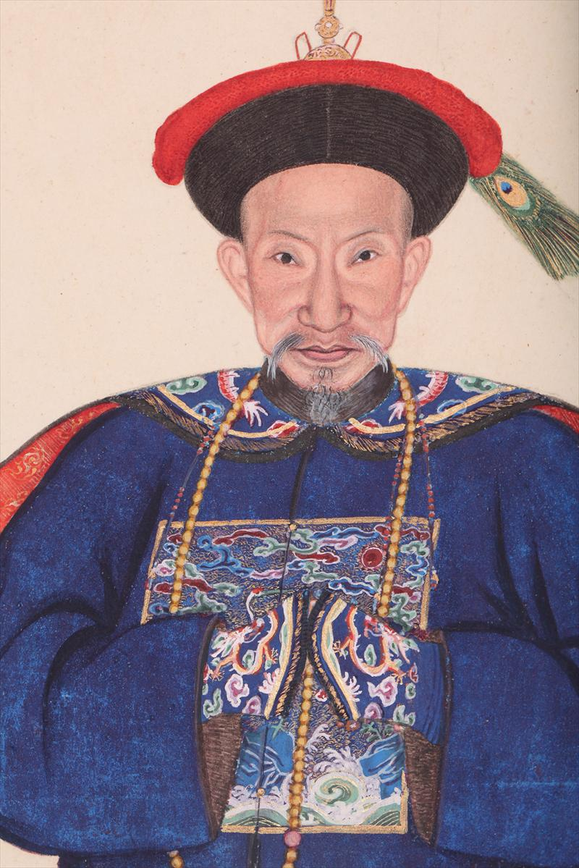
+ Quang Trung
Các nhân vật lịch sử
+ La Sơn Phu tử Nguyễn Thiếp
+ Ngô Văn Sở
+ Lê Chiêu Thống
+ Tôn Sĩ Nghị
Notes:
Giáo án của Thảo Nguyên 0979818956

Slide 18
Bài tập nhanh
Dựa vào thông tin trong SGK cùng những hiểu biết của em về lịch sử, em hãy nối những mốc thời gian sau đây gắn với sự kiện lịch sử tương ứng?
24/11
Ra Tam Điệp, hội ngộ Sở - Lân
25 tháng Chạp
Nghĩa quân đến Nghệ An, mở cuộc duyệt binh lớn.
29 tháng Chạp
Bí mật bao vây Hạ Hồi, giành chiến thắng.
30 tháng Chạp
Tấn công Ngọc Hồi. Nghĩa quân tiến vào kinh thành Thăng Long
Mùng 3 Tết
Nguyễn Huệ nhận tin cấp báo, tổ chức nghĩa quân
Mùng 5 Tết
Quang Trung lên ngôi, thân chinh tiến quân
Notes:
Giáo án của Thảo Nguyên 0979818956

Slide 19
2.
Cốt truyện và sự kiện chính
Notes:
Giáo án của Thảo Nguyên 0979818956

Slide 20


a. Cốt truyện
Cốt truyện đa tuyến thể hiện qua nhân vật
Tuyến nhân vật vua tôi Lê Chiêu Thống thể hiện sự bất tài, nhu nhược và hèn nhát
Tuyến nhân vật Tôn Sĩ Nghị và quân Thanh bộc lộ sự chủ quan, kiêu căng, hung tàn và bạo ngược.
Tuyến nhân vật người anh hùng áo vải Nguyễn Huệ và đội quân Tây Sơn anh hùng.

Slide 21
a. Cốt truyện
Cốt truyện đa tuyến thể hiện qua sự kiện chính
Vua Quang Trung mang quân ra Bắc đánh quân Thanh
Lê Chiêu Thống cùng Tôn Sĩ Nghị bỏ chạy sang Trung Quốc

Slide 22
b. Sự kiện chính
Tướng giặc Tôn Sĩ Nghị chủ quan, hống hách, bắt nạt triều đình vua Lê
Quang Trung mang quân thần tốc ra Bắc đánh tan quân Thanh
Vua Lê cùng một số triều thần chạy trốn lên biên giới phía Bắc
Tuyến nhân vật tướng giặc Tôn Sĩ Nghị và quân Thanh kiêu căng, hống hách, bạo tàn
Tuyến nhân vật anh hùng áo vải Quang Trung tài năng, mưu lược cùng quân Tây Sơn đánh tan quân xâm lược
Tuyến nhân vật Lê Chiêu Thống cùng quan lại bất tài, nhu nhược, bán nước cầu vinh

Slide 23
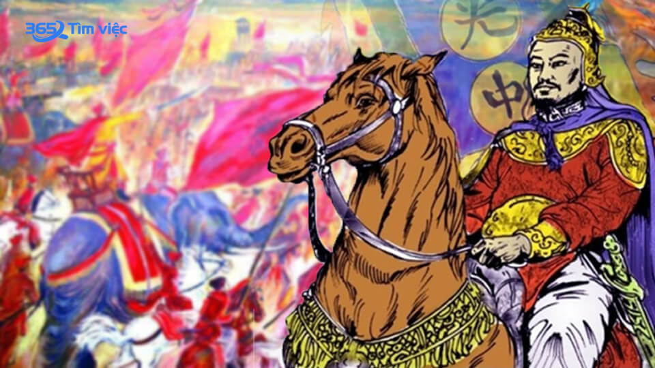
3.
Nhân vật
Notes:
Giáo án của Thảo Nguyên 0979818956

Slide 24
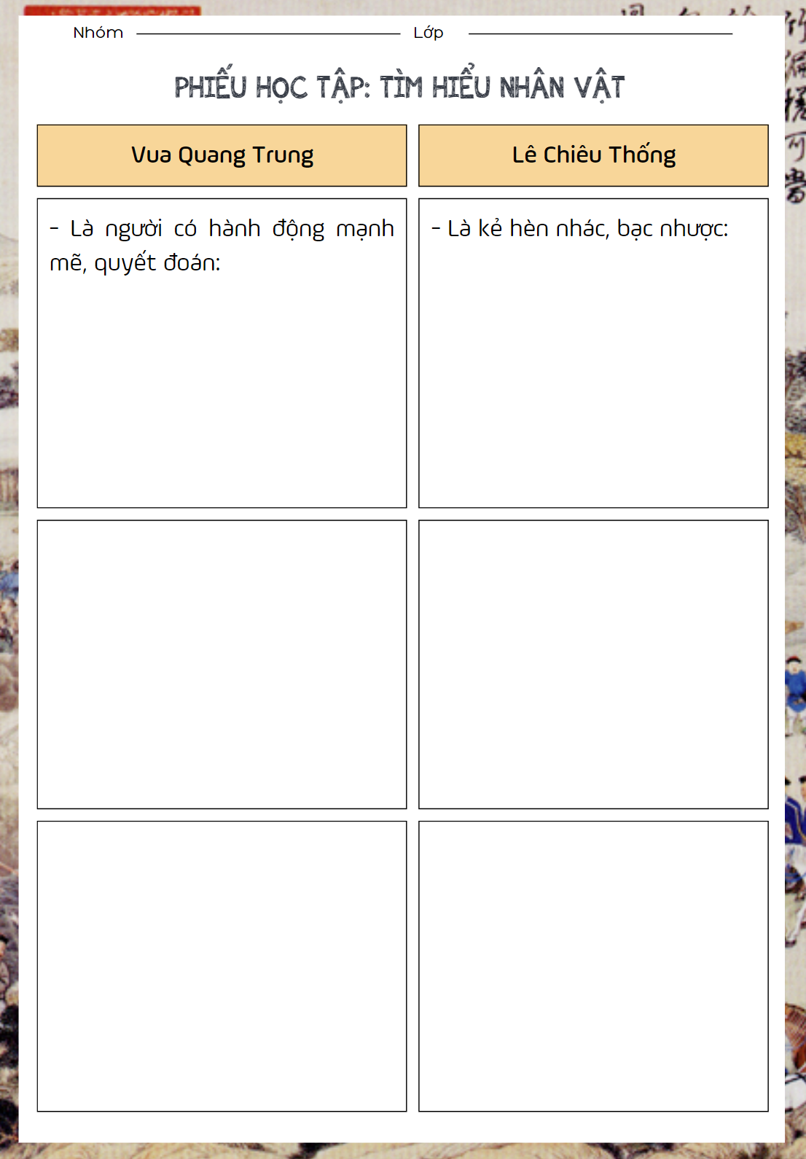
Hoạt động nhóm
- Phiếu học tập tìm hiểu nhân vật Vua Quang Trung và Lê Chiêu Thống
- Hình thức:
+ Nhóm 1,3 tìm hiểu nhân vật Vua Quang Trung
+ Nhóm 2,4 tìm hiểu nhân vật Lê Chiêu Thống
- Thời gian: 10 phút

Slide 25

Vua Quang Trung | Lê Chiêu Thống
- Là người có hành động mạnh mẽ, quyết đoán:
+ Khi nghe giặc đến kinh thành, vua Quang Trung tự mình “đốc suất đại binh”
+ Tổ chức tuyển binh, duyệt binh.
+ Lập kế hoạch hành quân đánh giặc.
- Là kẻ hèn nhát, bạc nhược:
+ Chịu đựng nỗi nhục nhã của kẻ cầu cạnh.
+ Đánh mất đi sĩ diện của một bậc quân vương, sợ “người trong nước có thể bàn tán” và “thiên triều có chỗ quở trách”

Slide 26
Vua Quang Trung | Lê Chiêu Thống
- Là người sáng suốt, có tầm nhìn xa và trông rộng:
+ Lắng nghe ý kiến của Nguyễn Thiếp để nắm bắt tình hình của địch.
+ Đưa ra lời dụ để động viên tinh thần binh lính.
+ Mở tiệc khao quân để khích lệ tinh thần binh sĩ
- Là kẻ tham sống, sợ chết
+ Khi có biến, Lê Chiêu Thống vội vã chạy bán sống bán chết.
+ Đuổi kịp Tôn Sĩ Nghị, vua tôi chỉ còn biết “nhìn nhau than thở, oán giận chảy nước mắt”

Slide 27
Vua Quang Trung | Lê Chiêu Thống
- Có tài mưu lược và tài dụng binh:
+ Chớp thời cơ vào đúng ngày Tết nguyên đán để tiến đánh quân Thanh.
+ Bắt gọn quân Thanh do thám.
+ Tổ chức trận đánh hết sức linh hoạt, sáng tạo, kết hợp nhuần nhuyễn nhiều cánh quân, cách đánh.
+ Đánh nghi binh địch.

Slide 28


CẶP ĐÔI CHIA SẺ
Sự đối lập giữa hai nhân vật Quang Trung và Lê Chiêu Thống; giữa quân Tây Sơn và quân Thanh được biểu hiện ra sao? Sự đối lập đó đã góp phần như thế nào trong việc thể hiện chủ để của đoạn trích?
- Hình ảnh vua Quang Trung oai phong, mạnh mẽ; giàu tinh thần tự tôn dân tộc, xông pha trận mạc làm nức lòng quân sĩ, tạo niềm tin quyết chiến, quyết thắng. Ngược lại, Lê Chiêu Thống hiện ra là kẻ hèn nhát, vì sự sống của bản thân mà sẵn sàng bán nước. Hình ảnh đội quân Tây Sơn dũng mãnh, trên dưới một lòng, chiến đấu xả thân vì nghiệp lớn, sức mạnh vô địch, chiến thắng vang dội, đối lập với quân Thanh thất bại nhục nhã, giẫm đạp lên nhau chạy trốn,...
Notes:
Giáo án của Thảo Nguyên 0979818956

Slide 29
CẶP ĐÔI CHIA SẺ
Sự đối lập giữa hai nhân vật Quang Trung và Lê Chiêu Thống; giữa quân Tây Sơn và quân Thanh được biểu hiện ra sao? Sự đối lập đó đã góp phần như thế nào trong việc thể hiện chủ để của đoạn trích?
- Sự đối lập đó đã góp phần quan trọng giúp tác giả nhấn mạnh, tô đậm, làm nổi bật chủ đề của đoạn trích. Với quan điểm lịch sử đúng đắn và niềm tự hào dần tộc, các tác giả đã ca ngợi người anh hùng dân tộc Nguyễn Huệ với chiến công thần tốc đại phá quân Thanh, đồng thời phê phán, tố cáo những kẻ cướp nước và bán nước.
Notes:
Giáo án của Thảo Nguyên 0979818956

Slide 30

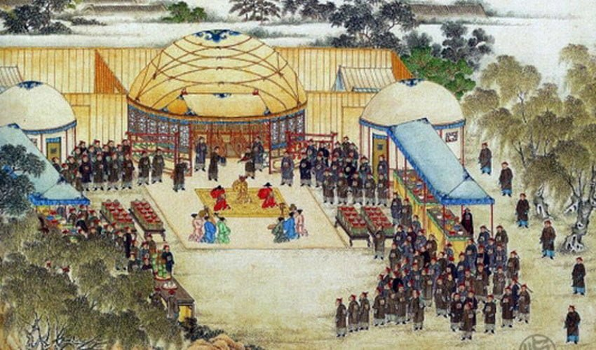
4.
Thông điệp của văn bản
Notes:
Giáo án của Thảo Nguyên 0979818956

Slide 31
- Lòng yêu nước, ý thức chủ quyền, bảo vệ độc lập, tự do cho dân tộc.
- Tự hào về truyền thống lịch sử đấu tranh của dân tộc
- Không lùi bước trước kẻ thù xâm lược.
Notes:
Theo em, qua đoạn trích, tác giả muốn gửi gắm đến người đọc thông điệp gì? Thông điệp ấy có giá trị với cuộc sống hôm nay như thế nào?
Vẫn còn nguyên giá trị trong cuộc sống hôm nay: Lòng yêu nước, ý thức chủ quyền, bảo vệ độc lập, tự do cho dân tộc luôn là bài học quý, là sợi chỉ đỏ kết nối từ xưa đến nay, tạo nên sức mạnh, ý chí tự cường cho mỗi người dân Việt, tiếp bước cha ông trên con đường xây dựng và bảo vệ tổ quốc trong thời đại mới

Slide 32
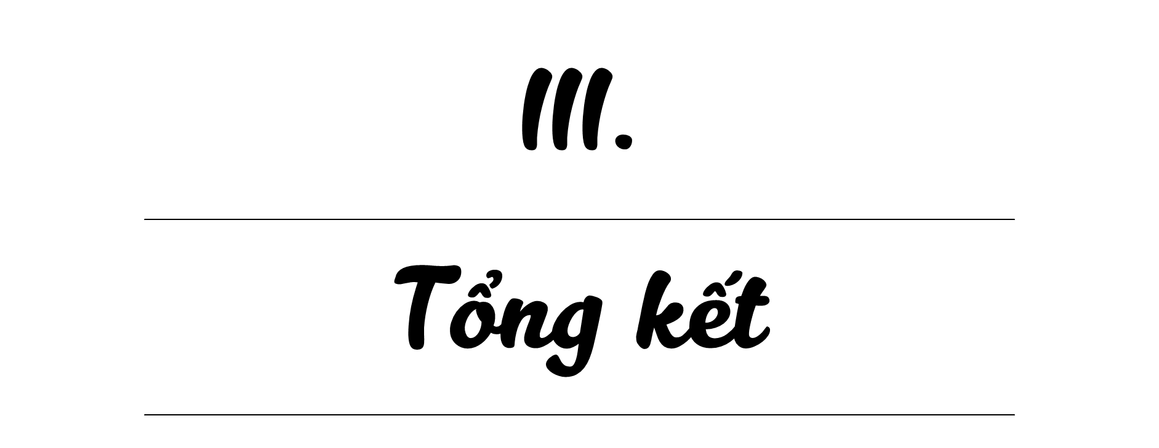
Notes:
Giáo án của Thảo Nguyên 0979818956

Slide 33
1. Nghệ thuật
- Ngôn ngữ được miêu tả sự kiện chân thực.
- Cách xây dựng nhân vật sống động, thể hiện rõ cảm xúc
2. Nội dung
- Ca ngợi người dân tộc Quang Trung- vị vua văn võ song toàn.
- Thảm cảnh thất bại ê chề, khốn khó, nhục nhã của tên giặc Tôn Sĩ Nghị cùng quân Thanh, Lê Chiêu Thống bán nước cầu vinh.
Notes:
Giáo án của Thảo Nguyên 0979818956

Slide 34
3. Cách đọc văn bản truyện lịch sử
- Xác định những sự kiện lịch sử trong truyện.
- Chỉ ra được cốt truyện, bối cảnh, nhân vật chính trong truyện.
- Tìm hiểu chủ đề, tư tưởng, thông điệp mà văn bản truyện muốn thể hiện.
- Tìm hiểu tình cảm, cảm xúc, cảm hứng chủ đạo của người viết.
Notes:
Giáo án của Thảo Nguyên 0979818956

Slide 35

Notes:
Giáo án của Thảo Nguyên 0979818956

Slide 36
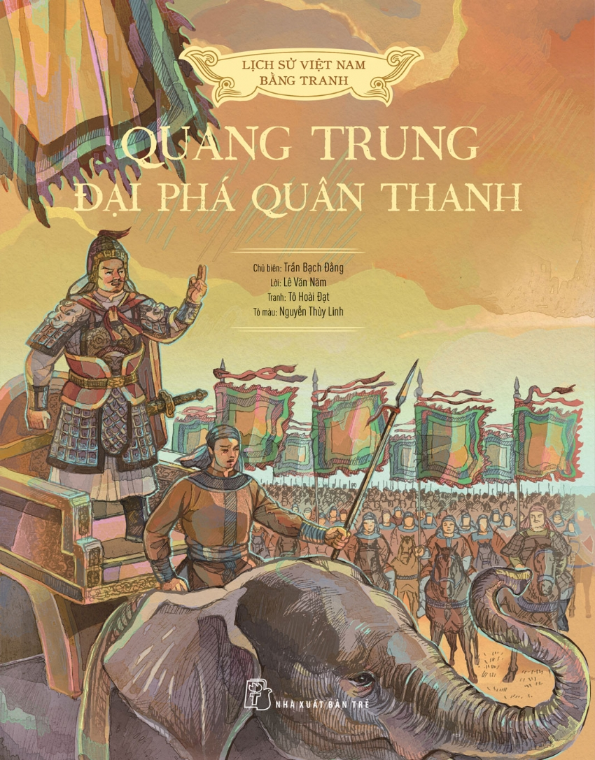
Để viết bài giới thiệu về nhân vật Quang Trung trong văn bản Quang Trung đại phá quân Thanh, em sẽ nêu những ý chính nào?
Notes:
Giáo án của Thảo Nguyên 0979818956

Slide 37
Gợi ý
* Mở bài: giới thiệu chung về nhân vật Quang Trung trong đoạn trích Quang Trung đại phá quân Thanh
* Thân bài:
- Nhân vật Quang Trung trong đoạn trích:
+ Khi nghe tin quân Thanh vào Thăng Long, tự mình đốc suất đại binh, cả thuỷ lẫn bộ ra đi.
+ Cho vời người cống sĩ ở huyện La Sơn là Nguyễn Thiếp vào dinh và hỏi chuyện đánh giặc.
+ Tuyển binh ở Nghệ An và duyệt binh ở doanh trấn, sắp xếp lại đội hình quân binh.
+ Cưỡi voi ra doanh yên an ủi quân lính, truyền cho tất cả đều ngồi mà nghe lệnh, rồi dụ họ.
+ Sai mở tiệc khao quân, chia sĩ quân thành 5 đạo
+ Trực tiếp chỉ đạo quân lính đánh giặc
+ Tiến binh đến Thăng Long, rồi kéo vào thành
Notes:
Giáo án của Thảo Nguyên 0979818956

Slide 38
* Thân bài:
- Nhận xét về nhân vật vua Quang Trung
+ Có hành động mạnh mẽ, quyết đoán
+ Sáng suốt, có tầm nhìn xa và trông rộng
+ Có tài mưu lược và tài dụng binh
+ Oai phong trong trận chiến.
- Đánh giá về nghệ thuật xây dựng nhân vật của tác giả
+ Kết hợp tự sự, miêu tả qua ngôn ngữ, cử chỉ, hành động làm nổi bật lên nhân vật Quang Trung chân thực, tài năng lẫm liệt, anh dũng.
+ Giọng văn đầy phấn chấn xen lẫn tự hào, khắc hoạ được vẻ đẹp hình tượng người anh hùng dân tộc.
* Kết bài: nêu suy nghĩ, cảm xúc của bản thân đối với vua Quang Trung
Notes:
Giáo án của Thảo Nguyên 0979818956

Slide 39


FINdING NEMO
Notes:
Giáo án của Thảo Nguyên 0979818956

Slide 40










Notes:
Giáo án của Thảo Nguyên 0979818956

Slide 41






CÂU HỎI: Sự kiện nào không xuất hiện trong đoạn trích Quang Trung đại phá quân Thanh?
A. Quân Thanh thất bại thảm hại, Tôn Sĩ Nghị và Lê Chiêu Thống tháo chạy
B. Tôn Sĩ Nghị xin gia nhập đội quân Tây Sơn.
C. Đêm 30 Tết, quân ta vượt sông Gián tiêu diệt gọn quân địch ở đồn tiển tiêu
D. Quang Trung thần tốc ra bắc đánh tan quân Thanh.
Notes:
Giáo án của Thảo Nguyên 0979818956

Slide 42
CÂU HỎI:Theo em, nguồn cảm hứng nào đã chi phối ngòi bút tác giả khi tạo dựng hình ảnh vua Quang Trung?
A. Tưởng tượng, hư cấu
B. Yêu nước, tự hào dân tộc
C. Cảm hứng lãng mạn.
D. Tôn sùng chế độ phong kiến.
Notes:
Giáo án của Thảo Nguyên 0979818956

Slide 43
CÂU HỎI:Trong lời phủ dụ, Quang Trung dẫn ra những tấm gương anh hùng dân tộc nhằm mục đích gì?
A. Tự hào về công lao đánh giặc ngoại xâm của cha ông
B. Thể hiện khao khát của Quang Trung muốn lập được những chiến công như những vị anh hùng đó.
C. Ra kỉ luật đối với quân sĩ
D. Thể hiện sự am hiểu về lịch sử dân tộc của Quang Trung.
Notes:
Giáo án của Thảo Nguyên 0979818956

Slide 44
CÂU HỎI:Vì sao vua tôi Lê Chiêu Thống lại lâm vào tình trạng của kẻ vong quốc?
A. Vì tham lam muốn mở rộng biên thuỳ.
B. Vì vua Lê Chiêu Thống không còn tư cách của bặc quân vương.
C. Vì bỏ chạy theo quân Tôn Sĩ Nghị.
D. Vì mưu lợi riêng của dòng họ đã đem vận mệnh của dân tộc đặt vào tay quân xâm lược.
Notes:
Giáo án của Thảo Nguyên 0979818956

Slide 45
CÂU HỎI:Nét tính cách, phẩm chất nào không có ở nhân vật anh hùng Quang Trung?
A. Hành động mạnh mẽ, quyết đoán, trí tuệ sáng suốt, nhạy bén.
B. Ý chí quyết thắng và tầm nhìn xa trông rộng.
C. Yêu thích văn chương nghệ thuật.
D. Lẫm liệt trong chiến trận, tài dụng binh như thần.
Notes:
Giáo án của Thảo Nguyên 0979818956

